Slide 1
Игра как наиболее доступная технология освоения финансовой грамотности
Скок Елизавета Анатольевна
ГБПОУ СО «ТПК»

Slide 2



Slide 3
Актуальные элементы финансовой грамотности
Планирование бюджета;
Инвестирование;
Сбережение и снижение рисков;
Самосовершенствование;
Компетенция.

Slide 4
Игровые технологии обучения
— это способы, методы и приёмы, с помощью которых преподаватель :
задаёт ситуации;
формирует обстоятельства;
предлагает выбор;
повышает мотивацию.

Slide 5
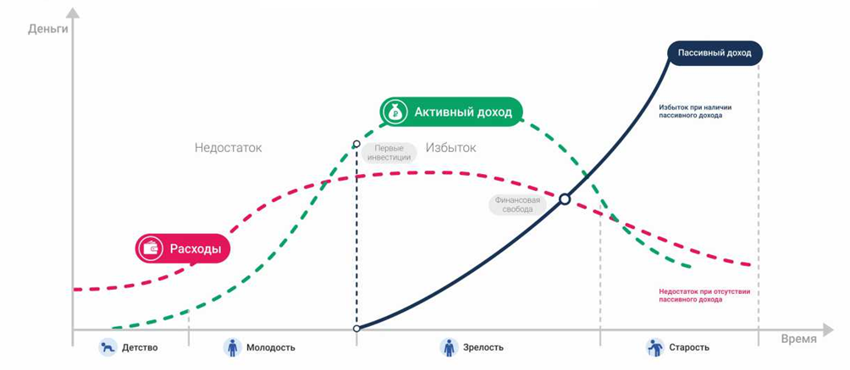
Жизненный цикл личных финансов

Slide 6
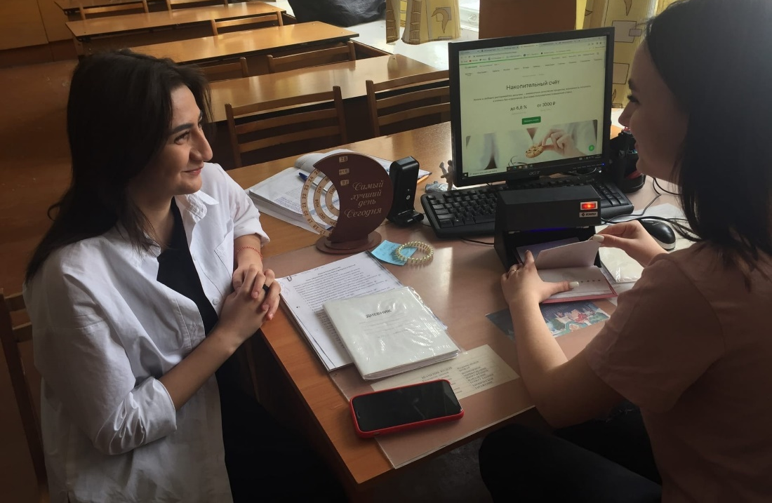
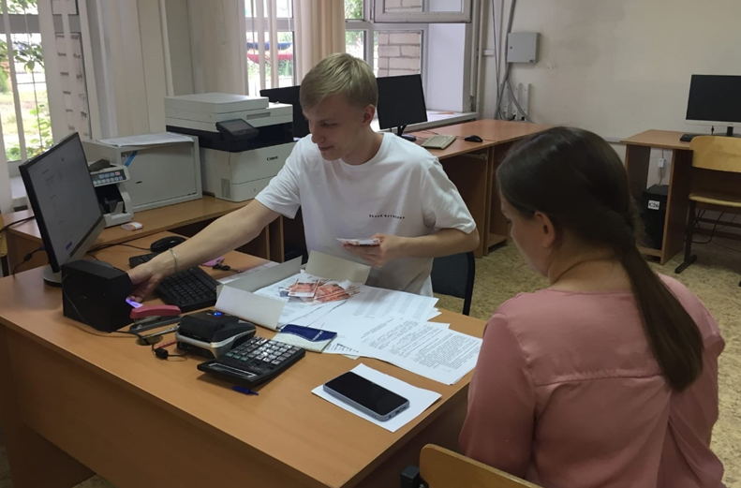
Игровые кейсы по финансовой грамотности
Игра «Где лучше оформить кредит»
Игра «Лучший вкладчик»

Slide 7
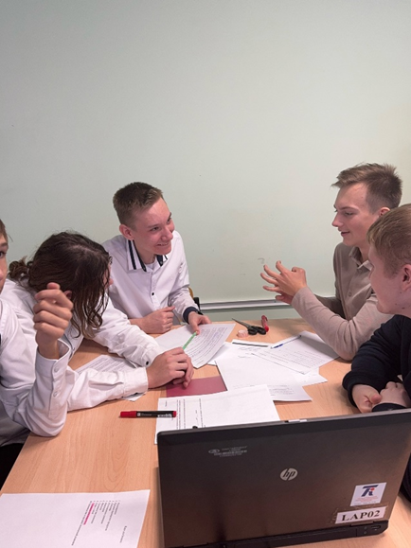
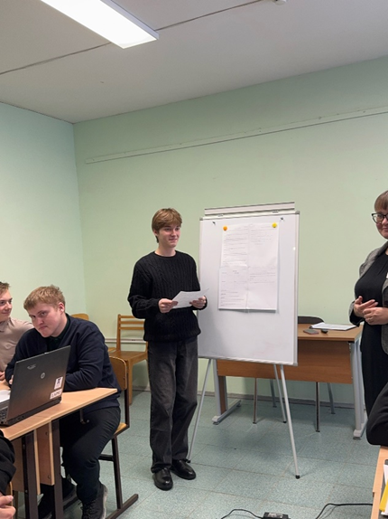
Игра «Бизнес-план на салфетке»

Slide 8
Значение игровой технологии в изучении дисциплины Основы финансовой грамотности
активизирует воспитанников;
повышает познавательный интерес;
вызывает эмоциональный подъём;
способствует развитию творчества;
максимально концентрирует время занятий за счёт чётко сформулированных условий игры;
позволяет педагогу варьировать стратегию и тактику игровых действий за счёт усложнения или упрощения игровых задач в зависимости от уровня освоения материала.

Slide 9
Спасибо за внимание

